Slide 1
GLOBAL AIDS UPDATE 2019
HIV予防の
コンビネーションアプローチ

Slide 2
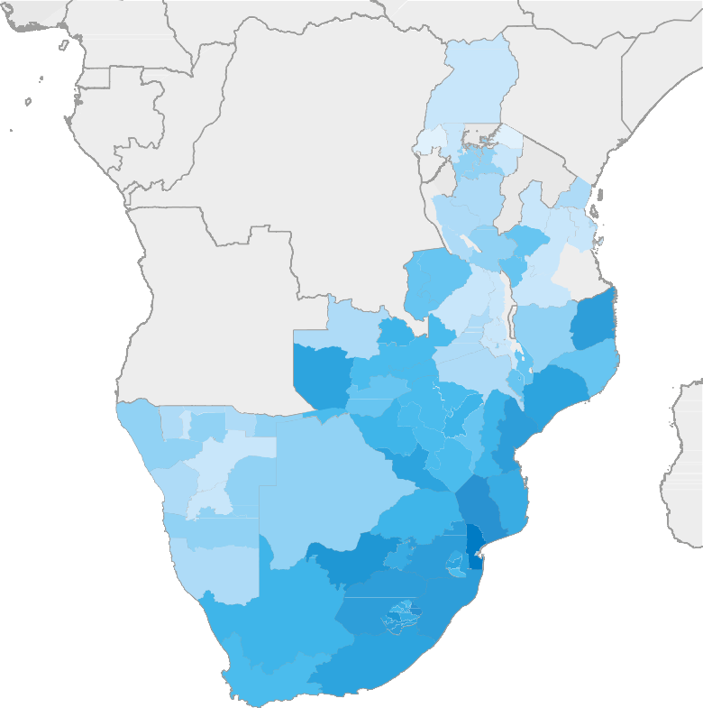
ウイルス量が1000コピー/ml未満に抑えられていない成人HIV陽性者（15歳以上）の割合、東部・南部アフリカ、2018年
Unsuppressed HIV (%)
30
25
20
15
10
5
0
Note: Grey = sub-national data not available.
Source: UNAIDS special analysis, 2019.

Slide 3
過去3カ月に少なくとも2つの予防サービスを受けていると答えたセックスワーカーの割合、2016-2018年
100
90
80
70
Per cent
60
50
注：想定される予防サービス：コンドームと潤滑剤、コンドーム使用と安全なセックスに関する相談、性感染症の検査
asterisk (*) の使用は、調査結果ではなく、(*)マークのついた国のプログラムデータから（高めに出る傾向がある）
40
30
20
10
0
Pakistan
Tunisia
Algeria
Sri Lanka
Bangladesh
South Sudan
Dominican Republic
United Republic of Tanzania
Brazil
Sao Tome and Principe
Viet Nam
Guatemala
Nepal*
Philippines
Malaysia
Dominica*
Zimbabwe
Burkina Faso
Tajikistan
Lao People’s Democratic Republic
Niger*
Republic of Moldova
Morocco*
Suriname
Malawi*
Thailand
North Macedonia
Costa Rica
Belarus
Kazakhstan*
Nicaragua
Côte d’Ivoire
Armenia
Singapore
Panama*
Cambodia*
Source: Global AIDS Monitoring, 2016–2018.

Slide 4
過去3カ月に少なくとも2つの予防サービスを受けていると答えたゲイ男性など男性とセックスをする男性の割合、2016-2018年
100
90
80
70
Per cent
60
50
注：想定される予防サービス：コンドームと潤滑剤、コンドーム使用と安全なセックスに関する相談、性感染症の検査
asterisk (*) の使用は、調査結果ではなく、(*)マークのついた国のプログラムデータから（高めに出る傾向がある）
40
30
20
10
0
Pakistan
Bangladesh
Senegal
Lao People’s Democratic Republic
Dominica
Algeria
Guinea
Cambodia*
Viet Nam
Singapore*
Guatemala
Ireland
Sri Lanka
Saint Vincent and the Grenadines*
Philippines
Brazil
Dominican Republic
Bolivia (Plurinational State of)
Malaysia
Kyrgyzstan
Colombia
Côte d’Ivoire
Niger*
Morocco
North Macedonia
Thailand
Republic of Moldova
Malawi
Belarus
Honduras
Nicaragua
Zimbabwe*
Burkina Faso
Nepal*
Sao Tome and Principe
Panama*
Source: Global AIDS Monitoring, 2016–2018.

Slide 5
過去3カ月に少なくとも2つの予防サービスを受けていると答えた注射薬物使用者の割合、2016-2018年
100
90
80
70
Per cent
60
50
注：想定される予防サービス：コンドームと潤滑剤、コンドーム使用と安全なセックスに関する相談、性感染症の検査、注射器・注射針の滅菌
asterisk (*) の使用は、調査結果ではなく、(*)マークのついた国のプログラムデータから（高めに出る傾向がある）
40
30
20
10
0
Malaysia
Pakistan
Sri Lanka
Uganda
Bangladesh
Viet Nam*
Iran (Islamic Republic of)
Myanmar
Armenia
Republic of Moldova
Kyrgyzstan*
Morocco
Philippines
North Macedonia
Belarus
Tajikistan
Nepal*
Seychelles
Cambodia*
Source: Global AIDS Monitoring, 2016–2018.

Slide 6
過去3カ月に少なくとも2つの予防サービスを受けていると答えたトランスジェンダーの人たちの割合、2016-2018年
100
90
80
70
Per cent
60
50
注：想定される予防サービス：コンドームと潤滑剤、コンドーム使用と安全なセックスに関する相談、性感染症の検査、性感染症の検査
asterisk (*) の使用は、調査結果ではなく、(*)マークのついた国のプログラムデータから（高めに出る傾向がある）
40
30
20
10
0
Pakistan
Guatemala
Philippines
Nepal*
Bangladesh
Dominican Republic
Sri Lanka
Thailand
Bolivia (Plurinational State of)
Malaysia
Brazil
Honduras
Nicaragua
Cambodia*
Panama*
Source: Global AIDS Monitoring, 2016–2018.

Slide 7
刑務所でHIV予防と治療のサービスを提供していると答えた国の数、2016-2018
90
80
70
60
Number of countries
50
40
30
20
10
0
滅菌した注射器・注射針の配布
オピオイド代替薬物治療
コンドーム配布
抗レトロウイルス治療
HIV検査
Source: Global AIDS Monitoring, 2016–2018.

Slide 8
3世代のHIVアウトリーチを結集
ブラウザとソーシャルメディア広告
ソーシャルメディア
インフルエンサー
出会い系アプリの広告
Broad
Lower
Sophisticated
オンライン・マーケティングと広告によるソーシャルプロファイリング
OUTREACH
3.0
TECHNOLOGY USE
CONVERSION
コミュニティベースの組織（CBO）または非政府組織（NGO）
REACH
OUTREACH
2.0
バーチャルスポットやソーシャルネットワークによるアウトリーチ
オンラインによるピアとの1対1のチャット
OUTREACH
1.0
実際の場所やソーシャルネットワークによる直接のコミュニケーション
Narrow
Higher
Simple
Peer worker
Source: FHI 360, LINKAGES project. A vision for going online to accelerate the impact of HIV programs. Washington (DC): FHI 360; 2019.

Slide 9
四半期ごとのHIV感染診断件数、ジャカルタ（インドネシア）、
2017年1月–2019年3月
800
700
652
632
600
568
561
525
575
454
495
504
新規HIV感染診断件数
500
400
オンラインによる4つのアウトリーチストリームを活用し、8つの症例探索の方式を採用
300
200
100
0
Jan–Mar 2017
Apr–Jun 2017
Jul–Sep 2017
Oct–Dec 2017
Jan–Mar 2018
Apr–Jun 2018
Jul–Sep 2018
Oct–Dec 2018
Jan–Mar 2019
Source: Data from USAID/LINKAGES and the Jakarta Provincial Health Office (provided by FHI360).

Slide 10
注射針・注射器プログラムおよびオピオイド代替薬治療の普及率、 2014–2018
100
90
Norway
80
France
Malaysia
70
Seychelles
Malta
60
Ireland
Luxembourg
Cyprus
Greece
Portugal
Austria
オピオイド代替薬治療を受けている注射薬物使用者の割合（%）
Spain
Mauritius
50
Georgia
40
Morocco
Czechia
Australia
30
Serbia
Italy
Finland
Belgium
Viet Nam
Bulgaria
Kenya
Senegal
North Macedonia
Lithuania
Cambodia
20
United Republic of Tanzania
India
Hungary
Poland
Slovenia
Myanmar
Romania
Iran (Islamic Republic of)
Estonia
10
Albania
Latvia
Bosnia and Herzegovina
Indonesia
Mexico
Armenia
Thailand
Belarus
Bangladesh
Kyrgyzstan
Source: Global AIDS Monitoring,
2014–2018.
Ukraine
Nepal
Azerbaijan
Tajikistan
0
Afghanistan
Kazakhstan
Republic of Moldova
0
100
200
300
400
500
600
700
注射薬物使用者1人あたりの注射器・注射針年間配布数

Slide 11
オピオイド依存でメサドン治療を受けている人の数、および注射薬物使用者の新規HIV感染診断件数、アイルランド、2007–2017年
メサドン治療を受けている人の数
新規HIV感染診断件数
12 000
80
10 000
70
60
8000
50
6000
40
4000
30
20
2000
10
0
0
2007
2008
2009
2010
2011
2012
2013
2014
2015
2016
2017
注射薬物使用者の新規HIV感染診断者数
注：ダブリンでは2015年にホームレスの合成カチノン系化合物使用者のHIVアウトブレークがあり、新規HIV感染診断数が増加した。欧州薬物・薬物依存監視センター（EMCDDA）アイルランド国別薬物報告参照。[Internet]. Lisbon: EMCDDA; [date unknown]( http://www.emcdda.europa.eu/countries/drug-reports/2019/ireland/drug-related-infectious-diseases_en , accessed 16 June 2019).
Source: Delargy I, Crowley D, Van Hout MC. Twenty years of the methadone treatment protocol in Ireland: reﬂections on the role of general practice.
Harm Reduct J. 2019;16:5.

Slide 12
結婚または一緒に暮らしているパートナーがいない男性（15–49歳）が直近のリスクの高いセックスでコンドームを使用した割合、国・地方別、2012–2018
Global target (90%)
Zimbabwe
Harare Chitungwiza
High
Namibia
Oshana
国名
Malawi
Zomba City
最も低い地方
Lesotho
Maseru
Kenya
Nyanza
最も高い地方
Gabon
Haut-Ogooué
South Africa
North-West
Senegal
Dakar
Gambia
Brikama
Medium
Rwanda
Kigali
Uganda
Acholi
Togo
Lomé
Comoros
Ngazidja
Nigeria
Kogi
Zambia
Lusaka
Ethiopia
Harari
Angola
Zaire
Burundi
Bujumbura Mairie
Guinea
Conakry
Mozambique
Maputo City
Low
Liberia
Monrovia
Chad
N'Djaména
Mali
Bamako
Ghana
Upper West
Benin
Littoral (Cotonou)
Democratic Republic of the Congo
Kinshasa
Sierra Leone
Western Urban
0
10
20
30
40
50
60
70
80
90
100
Per cent
Source: Population-based surveys, 2012–2018.

Slide 13
セックスワーカーのコンドーム使用率、2014–2018
直近の報告時にコンドームを常時使用と回答
直近のセックスでコンドームを使用
100
90
80
70
パーセント
60
50
40
30
20
10
0
Mexico
Cambodia
Iran (Islamic Republic of)
Zambia
Rwanda
Ukraine
Pakistan
China
Burkina Faso
Malawi
Nigeria
Mongolia
Montenegro
Bangladesh
Eswatini
Viet Nam
Benin
Botswana
Myanmar
Kenya
Uganda
Guyana
Zimbabwe
India
Sri Lanka
Lao People’s Democratic Republic
Peru
Jamaica
Eritrea
Source: Literature review by UNAIDS and the Key Populations Program of the Center for Public Health and Human Rights, Johns Hopkins University.
See references at the end of the chapter for details.

Slide 14
産婦人科診療所の配置と州別の成人HIV陽性率、ジンバブエ、2017
Chirundu
Kariba
Magunje
Karoi
Nyamapanda
Bindura
Mutoko
Chinhoyi
Murehwa
Gokwe
Harare
Juru
Victoria Falls
Kadoma
Marondera
Hwange
Chivhu
Rusape
Lupane
Redcliff
Mutare
Gweru
Mwuma
Murambinda
HIV 陽性率
Bulawayo
Gutu
Birchenough Bridge
10.5–12.0%
Plumtree
Zvishavane
Masvingo
Chipinge
12.1–14.5%
Gwanda
Ngundu
Checheche
14.6–18.0%
West Nicholson
Chiredzi
18.1–21.5%
産婦人科診療所
Beitbridge
Source: Cowan FM, Chabata ST, Musemburi S, Fearon E, Davey C, Ndori-Mharadze T et al. Strengthening the scale up and uptake of effective
interventions for sex workers for population impact in Zimbabwe. J Int AIDS Soc. [In press].

Slide 15
ジンバブエにおける女性セックスワーカーのHIVケアカスケード達成率、2011、2013、2016/2017/2018
100
90%
80
78%
81%
73%
58%
59%
64%
67%
Respondent-driven sampling （RDS）法を女性人口比で調整
60
54%
52%
48%
40
42%
29%
32%
20
0
HIV positive
Know their
positive HIV
status
On
antiretroviral therapy
Virally
suppressed
2011: 3 sites (n = 836)
2013: 14 sites (n = 2722)
2016/2017/2018: 19 sites (n = 5390)
Source: Cowan FM, Chabata ST, Musemburi S, Fearon E, Davey C, Ndori-Mharadze T et al. Strengthening the scale up and uptake of effective
interventions for sex workers for population impact in Zimbabwe. J Int AIDS Soc. [In press].

Slide 16
世界保健機関（WHO）PrEP勧告の採用およびガイドライン策定状況、2018
勧告を採用、ガイドラインを実施
勧告を採用、ガイドラインはペンディング
勧告を採用、ガイドラインを策定
勧告の採用はペンディング
勧告を採用せず
データなし
Source: 2019 National Commitments and Policy Instrument; Hodges-Mameletzis I, Dalal S, Msimanga-Radebe B, Rodolph M, Baggaley R. Going global: the adoption of the World Health Organization’s enabling recommendation on oral pre-exposure prophylaxis for HIV. Sex Health. 2018;15(6):489-500.

Slide 17
ゲイ男性など男性とセックスをする男性の出生地別新規HIV感染診断件数、オーストラリア・ニューサウスウェールズ州、2014年1月～2019年3月
300
250
200
Number
150
100
50
0
2014
2015
2016
2017
2018
Jan–Mar 2019
オーストラリア
アジア
その他
北米、英国、アイルランド、ニュージーランド
Source: New South Wales HIV strategy 2016–2020 data report: Quarter 1, 2019. Sydney: New South Wales Ministry of Health; 2019.

Slide 18
優先15カ国における自発的男性器包皮切除の年間実施件数、2008-2018
4 500 000
4 000 000
3 500 000
自発的男性器包皮切除の実施件数
3 000 000
2 500 000
2 000 000
1 500 000
1 000 000
500 000
0
2008
2009
2010
2011
2012
2013
2014
2015
2016
2017
2018
Botswana
Eswatini
Ethiopia
Kenya
Lesotho
Malawi
Mozambique
Namibia
Rwanda
South Africa
South Sudan*
Uganda
United Republic of Tanzania
Zambia
Zimbabwe
*South Sudan has only recently initiated a pilot voluntary medical male circumcision programme, and data were reported for the first time in 2018.
This is the reason for low numbers.
Source: 2019 Global AIDS Monitoring.

Slide 19
優先12カ国における自発的男性器包皮切除件数の年齢別割合、2018年
Botswana
Eswatini
Ethiopia
Kenya
Lesotho
Mozambique
Namibia
Rwanda
South Sudan
United Republic of Tanzania
Zambia
Zimbabwe
0
10
20
30
40
50
60
70
80
90
100
パーセントt
Less than 10 years
10–14 years
15–19 years
20–24 years
25–49 years
50 and above
Source: 2019 Global AIDS Monitoring.

Slide 20
抗レトロウイルス治療および男性器包皮切除（VMMC）の実施の有無によるHIV感染率の減少モデル、ケニア西部シアヤ郡、 1985–2040
2.0
1.8
1.6
100人年あたりの成人HIV感染率モデル
1.4
1.2
1.0
0.8
0.6
0.4
0.2
0
1985
1990
1995
2000
2005
2010
2015
2020
2025
2030
2035
2040
抗レトロウイルス治療とVMMCをともに実施（シアヤの対策)
抗レトロウイルス治療のみ（VMMC実施せず）
VMMCのみ（抗レトロウイルス治療受けず）
介入なし（抗レトロウイルス治療もVMMCも実施しない場合のモデル）
Source: Bershteyn A, Akullian AN, Klein DJ, Jewell BL, Mutai KK, Mwalili SM. Scale-up of ART and VMMC explains a two-fold decline in HIV
incidence in western Kenya. Conference on Retrovirology and Opportunistic Infections (CROI), Seattle, 4–7 February 2019. Abstract 1087.

Slide 21
自発的男性器包皮切除の総件数および年齢層別実績、AIDSFree Mozambique Project、モザンビークのマニカ州およびテテ州、2015–2017会計年度
 | 2015 (fiscal year) | 2016 (fiscal year) | 2017 (fiscal year)
対象 | 65054 | 62 166 | 95 296
包皮切除実施数 | 21 824 | 35 389 | 100 636
実施率 | 34% | 57% | 105%
15–29歳の男性の割合 | 48% | 50% | 58%
15歳以上の割合 | 48% | 54% | 60%
Source: USAID, PEPFAR. Systematically coordinating VMMC supply and demand: a success story. Washington (DC): USAID; October 2018.

Slide 22
自発的男性器包皮切除の実施総件数および15–29歳の占める割合、マラウィのチクワワ県、チョロ県、ゾンバ県、 2017–2018年
10 000
76%
80
9000
67%
67%
69%
70
8000
64%
60
7000
54%
54%
6000
51%
47%
50
パーセント
5000
42%
41%
40
4000
32%
30
3000
20
2000
1000
10
0
Oct
2017
Nov
2017
Dec
2017
Jan
2018
Feb
2018
Mar
2018
Apr
2018
May
2018
Jun
2018
Jul
2018
Aug
2018
Sep
2018
0
自発的男性器包皮切除の実施件数
15–29歳の割合
Source: Musiige A, Kawale J, Twahirwa W, Chilembo A, Sakanda S, Mwandi Z et al. Increasing uptake of VMMC: lessons from AIDSFree
Malawi. Arlington (VA): Strengthening High Impact Interventions for an AIDS-free Generation (AIDSFree) Project; 2019.

